Slide 1
《政治与法治》第8课时 第二单元 人民当家作主 第四课 人民民主专政的社会主义国家 第一框 人民民主专政的本质： 人民当家作主
朝阳区线上课堂·高一年级政治
北京中学 谢菁

Slide 2
单元导语
实现人民当家作主，
是中国共产党人的庄严承诺，
是人民民主专政国家的本质要求。
始终代表最广大人民根本利益，保证人民当家作主，
体现人民共同意志， 维护人民合法权益，
是我国国家制度和国家治理体系的本质属性，
是我国国家制度和国家治理体系有效运行、充满活力的根本所在。

Slide 3
中国共产党领导中国人民进行伟大创造，
建立并不断完善人民代表大会制度，
中国共产党领导的多党合作和政治协商制度、
民族区域自治制度、基层群众自治制度，
探索发展社会主义协商民主等富有中国特色和优势的民主形式，
使人民当家作主落实到制度安排上，
显现于国家政治和社会生活的丰富实践中。
推进国家治理体系和治理能力现代化，
是新时代中国特色社会主义建设的必然要求和重要保障。

Slide 4
第四课 人民民主专政的社会主义国家
本课导语
我国是人民民主专政的社会主义国家，
人民民主专政是我国的国体。
社会主义民主是最广泛、最真实、最管用的民主。
推进社会主义现代化建设，必须充分发扬人民民主，激发人民的创造活力，同时要正确行使国家的各项职能，为社会主义事业保驾护航。

Slide 5
第四课 人民民主专政的社会主义国家
第一框 人民民主专政的本质：人民当家作主
第二框 坚持人民民主专政

Slide 6
第四课 知识结构
我国的国体
人民民主专政的本质：人民当家作主
人民民主专政的
社会主义国家
最广泛、最真实、最管用的民主
坚持民主与专政的统一
坚持人民民主专政
社会主义现代化建设的可靠保障

Slide 7
第一框 人民民主专政的本质：人民当家作主
本框分两目
框题下探究与分享：《豆选》
第一目 我国的国体 第二目 最广泛、最真实、最管用的民主

Slide 8
第一框 知识结构
1.宪法对我国国体的规定
4.1
人民民主专政的
本质
人民当家作主
2.我国国体的根本性意义
我国的国体
3.工人阶级的特点、地位和工农联盟的作用
4. 广泛的爱国统一战线
1.社会主义民主是新型民主
2.社会主义民主是最广泛的民主
最广泛最真实
最管用的民主
3.社会主义民主是最真实的民主
4.社会主义民主是最管用的民主

Slide 9
学习要求
内容要求 | 学习活动要求
2.1 列举宪法有关人民主体地位的规定， 说明我国是人民民主专政的社会主义国家。 | 以“人民怎样当家作主”为议题， 探究我国的国家性质，感悟人民民主的真实性和广泛性。 结合宪法对我国国家性质的规定， 说明我国是人民民主专政的社会主义国家。 结合国体的内涵， 明确人民民主专政在我国社会主义制度中具有根本性意义。 理解我国的国家政权坚持以工人阶级为领导，以工农联盟为基础。 结合我国爱国统一战线的构成， 理解我国国家政权坚持团结一切可以团结的力量，最大限度地调动一切积极因素。 结合宪法关于人民主体地位的规定和新中国成立后人民当家作主的实践， 理解我国社会主义民主维护人民根本利益的最广泛、最真实、最管用的民主。 结合新中国成立后人民政治地位的变化， 明确社会主义国家人民当家作主的要求。 结合我国的根本政治制度和基本政治制度， 说明我国的一整套保证人民当家作主的制度体系的优越性。

Slide 10
第一框 人民民主专政的本质：人民当家作主
教材36页 探究与分享1：《豆选》
版画《豆选》描绘的景象发生在1948年的革命根据地。大河村的农民要选出自己的干部，可是农民不识字，有人就想出让大家往候选人碗里投豆子的办法。
1.候选人背对着大家，人们把豆子投到他身后的碗里。
2.一位白发苍苍的老人，手拄拐仗，颤巍巍地来到选举的
地方，边走边瞧着手中的豆子。
3.一位妇女弯下腰，小心翼翼地捡起地上的一颗豆子。
观察版画细节，探讨其中的政治内涵。

Slide 11
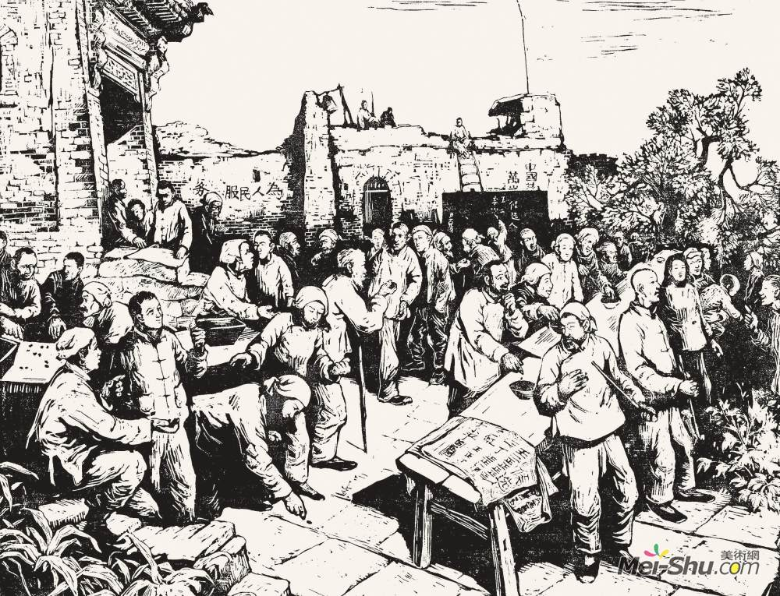
观察版画细节，探讨其中的政治内涵。

Slide 12
细节1表明：
选举人不必承受来自候选人的压力，避免候选人对选举人意愿的影响和操纵；尊重和保护选举人，提供选举人表达真实意愿的条件，注重选举的公开、公正。

Slide 13
细节2表明：
老人很看重自己的选举权，有参与选举的热情和积极性；老年人的选举权得到了尊重，选举具有广泛的群众基础。

Slide 14
细节3表明：
这位妇女认真、严肃、积极地参与了选举；女性的选举权得到了尊重，选举具有广泛的群众基础。

Slide 15
观察版画细节，探讨其中的政治内涵。
整幅版画集中
描绘了革命根据地农民选举干部的真实场景，
刻画了农民对民主选举积极、广泛的参与，
反映了人民群众对民主选举权利高度重视的态度，
彰显出解放区人民民主意识的觉醒，
体现出中国共产党在新民主主义革命时期领导人民群众
开展基层民主选举的生动实践。

Slide 16
第一目 我国的国体
结合探究与分享1，讲4个问题：
1.宪法对我国国体的规定
2.我国国体的根本性意义
3.工人阶级的特点、地位和工农联盟的作用
4.广泛的爱国统一战线

Slide 17
1.宪法对我国国体的规定
我国宪法规定：“中华人民共和国是工人阶级领导的、以工农联盟为基础的人民民主专政的社会主义国家。”
国家性质，亦称国体，指的是社会各阶级在国家中的地位。
国体概念，回答的是国家政权究竟掌握在哪个阶级手里、什么人行使国家权力的问题。

Slide 18
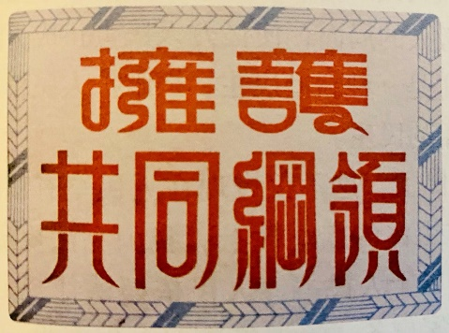
新中国的国号
1949 年，中国人民政治协商会议在起草《共同纲领》的过程中，围绕新中国国号问题，曾展开热烈讨论。中国共产党与各民主党派、无党派人士等进行广泛协商，最终确定新中国的国号为“中华人民共和国”。
“中华”即中国各民族；
“人民”指一切拥护社会主义和祖国统一的阶级、阶层和社会团体；
“共和”表明新中国是属于全体人民的公共事业，由全体人民共同参与治理。
随着新中国的诞生，“中华人民共和国”这个国号被亿万中国人民所接受，
并逐渐为全世界所承认。

Slide 19
2.我国国体的根本性意义
人民民主专政是我国的国体，
在社会主义制度中具有根本性意义。
明确规定了社会各阶级在国家中的地位，
庄严宣示了我国国家政权的人民性质。

Slide 20
3.工人阶级的特点、地位和工农联盟的作用
（1）我国国家政权的领导阶级和基础
我国的国家政权坚持以工人阶级为领导，以工农联盟为基础。
（2）工人阶级的特点和地位
特点：是先进生产力的代表，具有严格的组织性和纪律性。
地位：是领导阶级，是中国革命和社会主义建设事业的中坚力量。
广大农民与工人阶级有着共同的利益和天然的联系，是工人阶级可靠的同盟军。
（3）工农联盟的作用
工农联盟不仅是夺取新民主主义革命胜利的重要保证，
也是社会主义事业发展的重要保证。

Slide 21
4.广泛的爱国统一战线
我国的国家政权坚持团结一切可以团结的力量，最大限度地调动一切积极因素。
在长期的革命、建设、改革过程中，已经结成
中国共产党领导的，各民主党派和各人民团体参加的，包括
全体社会主义劳动者、
社会主义事业的建设者、
拥护社会主义的爱国者、
拥护祖国统一和致力于中华民族伟大复兴的爱国者
的广泛的爱国统一战线。

Slide 22
第二目 最广泛、最真实、最管用的民主
结合探究与分享2、3，讲4个问题：
1. 社会主义民主是新型的民主 2. 社会主义民主是最广泛的民主 3. 社会主义民主是最真实的民主 4. 社会主义民主是最管用的民主

Slide 23
1. 社会主义民主是新型的民主
民主：作为国家制度，是指在统治阶级范围内，按平等的原则和
少数服从多数的原则来共同管理国家事务。
新中国的建立，实现了中国从几千年封建专制政治向人民民主的伟大飞跃，从根本上改变了旧中国少数人统治和压迫多数人的局面，使亿万人民真正成为国家和社会的主人。
社会主义民主：是一种新型民主，是维护人民根本利益的
最广泛、最真实、最管用的民主。

Slide 24
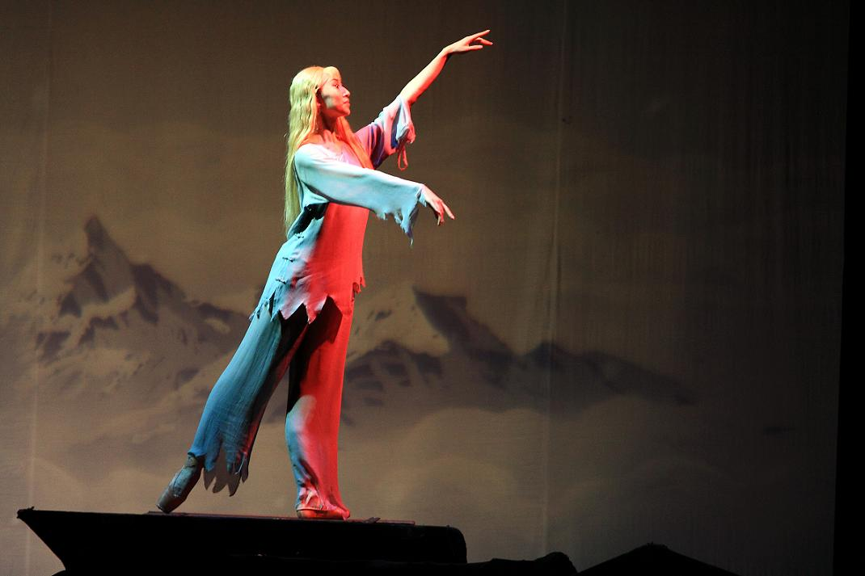
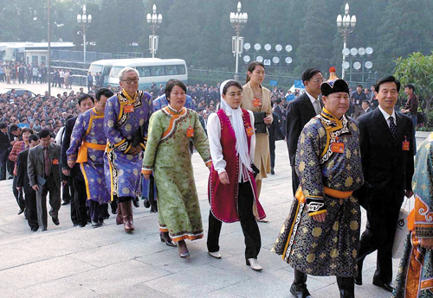
教材38页 探究与分享2：新旧社会劳动人民地位的对比
芭蕾舞剧《白毛女》剧照 各民族代表步入人民大会堂
查找有关“白毛女”的资料，了解故事发生的背景。
对比两张图片，列举实例，
说明新社会人民是如何当家作主的。

Slide 25
查找有关“白毛女”的资料，了解故事发生的背景。
《白毛女》是以晋察冀边区的民间传说为主要素材，根据当时革命斗争的现实进行提炼加工而成的。
反映了旧中国广大劳动人民的悲惨境遇，
反映出半殖民地半封建社会农村中贫苦农民与地主阶级的矛盾，
反映了当时劳动人民对新社会、新生活的向往，
展现了从旧社会摧残人到新社会解放人的历史变迁，
证明了只有共产党领导的人民革命，
才能砸碎封建枷锁，使千千万万农民得到解放，
揭示了 “没有共产党就没有新中国”的道理。

Slide 26
对比两张图片，列举实例，说明新社会人民是如何当家作主的。
右图展现的是各民族代表步人人民大会堂，参加中国工会第十四次全国代表大会的情景。工会代表相聚北京，共商事关自身的大事，这是社会主义民主的生动体现。
两张图片反映了劳动人民生活境遇和政治地位在新旧社会的天壤之别。
新中国的建立，实现了中国从几千年封建专制政治向人民民主的伟大飞跃，从根本上改变了旧中国少数人统治和压迫多数人的局面，使亿万人民真正成为国家和社会的主人。社会主义民主是一种新型民主，是维护人民根本利益的最广泛、最真实、最管用的民主。

Slide 27
2.社会主义民主是最广泛的民主
表现：民主权利的广泛性
民主主体的广泛性
民主领域的广泛性

Slide 28
实现人民当家作主的要求：我国宪法规定：
“中华人民共和国的一切权力属于人民。”
“人民依照法律规定，通过各种途径和形式，管理国家事务，管理经济和文化事业，管理社会事务。”
社会主义国家人民当家作主的本质属性，要求不断
健全社会主义民主制度，丰富社会主义民主形式，
将人民的民主权利推行到政治、经济和社会生活等各个领域，
逐步实现政治生活的民主化、经济管理的民主化和社会生活的民主化。

Slide 29
3.社会主义民主是最真实的民主
政治保证，我国是共产党执政的社会主义国家，有一个代表最广大人民利益的坚强领导核心。中国共产党的坚强领导，是在国家生活中实现人民民主的根本政治保证。
制度和法律保障，我国已建立了一系列切实体现和有效维护人民民主的制度，制定了从多方面保障公民权利和自由的法律。这些制度和法律的建立与完善，在实践中保障了人民民主的有效落实。
实现方式， 我国不仅在国家权力机关和人民政府的组织等方面实行民主选举，还在国家和社会治理中实行多层次、多渠道的民主协商。

Slide 30
教材40页 探究与分享3：新中国选举制度的发展历程
1953年2月，新中国第一部选举法诞生，我国的社会主义选举制度由此确立。
改革开放以来，我国选举制度经历了历史性跨越：
1979年，选举法修订，把直接选举人大代表的范围由乡镇一级扩大到县一级，将等额选举改为差额选举；
2010年，选举法再次修订，将城乡按不同人口比例产生人大代表改为按相同人口比例产生人大代表，全面实现了选举权的平等。
北京一位退休职工保存着1953-2016年他参加的基层人大代表选举的选民证。从一定意义上说，这些选民证浓缩着中华人民共和国民主进程史。
查找资料，了解选民证上的信息。
在我国，除了投票选举，公民参与政治生活还有哪些方式？
列举实例加以说明。

Slide 31
查找资料，了解选民证上的信息。
选民证，是指经由选举机构依法进行选民资格审查，发给依法享有选举权和被选举权的公民的盖有选举工作机构印章的证明书，选民参加选举活动的凭证。
选民证须写明选民的姓名、性别、年龄等内容。

Slide 32
在我国，除了投票选举，公民参与政治生活还有哪些方式？
列举实例加以说明。
通过座谈、听证、评估、讨论法律草案等途径有序参与。
在参与基层民主方面，公民可以
参与议事，听取述职；
参与基层民主协商，参与居民、村民监督机制；
在城乡社区治理、基层公共事务和公益事业中
依法自我管理、自我服务、自我教育、自我监督；
参与以职工代表大会为基本形式的企事业单位民主管理，行使参与管理和监督的民主权利。

Slide 33
4.社会主义民主是最管用的民主
我国建立了一整套保障人民当家作主的制度体系。这套制度体系，
体现了人民意志，保障了人民权益，激发了人民的创造活力，
能够有效
杜绝西方国家常见的选举时漫天许诺、选举后无人过问的问题，
防止人民形式上有权、实际上无权的现象，
避免相互掣肘而导致内耗严重、效率低下的弊端。
改革开放以来中国特色社会主义现代化建设所显现的旺盛活力，
就是最广泛、最真实、最管用的人民民主的生动写照。

Slide 34
谢谢您的观看
北京市朝阳区教育研究中心 制作

